Slide 1


별첨. 주요 Task _ ① 핵심 Value Chain 분석
AI Agent 선도 사례와 롯데월드 Value Chain 분석을 바탕으로 핵심 업무 영역 2~3개를 정의하고, Agent Use Case Pool을 현업과 함께 검토
주요 수행내역
주요 산출물
Agent 후보 과제 발굴 (W1~W3)
과제 확정 및 검증 (W4~W6)
illustrative
1
2
3
4
5
6
7
핵심 Value
Chain 분석
현업
워크샵
Agent 후보
Pool 확정
Agent 과제
평가·확정
To-Be
설계
프로토타입
구현
운영 적용
방안 수립
▲ 현재 Task
Activity | Activity 수행 내용 및 고려사항
AI Agent 사례· 선도사 벤치마킹 | • Agentic AI Use Case 파악 • 글로벌 테마파크·선도사 업무 영역별 Agent 활용 사례 분석
Value Chain 분석 | • 핵심 Value Chain 정의 및 내부 자료(전략·프로세스·KPI) 분석 • 업무량·Pain Point·데이터 보유 수준 평가
핵심 업무 영역 정의 | • 핵심 업무 영역 2~3개 선정 및 합의 • 영역별 업무 흐름·Pain Point 정리
Use Case Pool 식별·현업 검토 | • 핵심 영역별 AI Agent Use Case Pool 식별 • Use Case 기반 현업 검토로 적용 가능성 확인 (Top-down)
AI Agent 사례 및 선도사 벤치마킹
illustrative
Value Chain 분석 및 Agent Use Case Pool

Slide 2
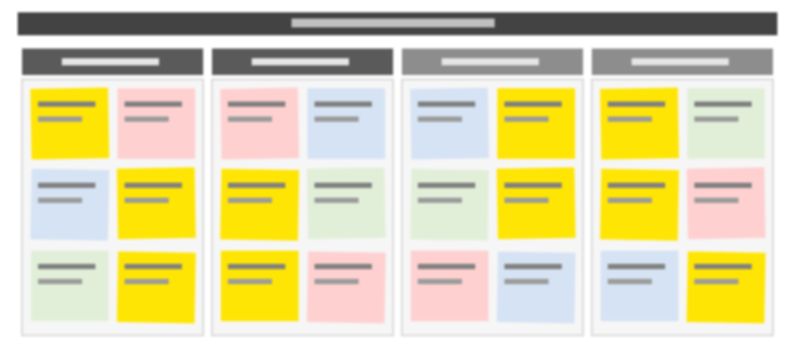

별첨. 주요 Task _ ②③ 현업 워크샵 및 Agent 후보 Pool 확정
현업 워크샵으로 실무자가 필요한 Agent를 직접 도출하고, 실무자·IS팀 심층 인터뷰를 통해 업무 Agent 및 신규 서비스 후보 Pool을 확정
주요 수행내역
주요 산출물
Agent 후보 과제 발굴 (W1~W3)
과제 확정 및 검증 (W4~W6)
illustrative
1
2
3
4
5
6
7
핵심 Value
Chain 분석
현업
워크샵
Agent 후보
Pool 확정
Agent 과제
평가·확정
To-Be
설계
프로토타입
구현
운영 적용
방안 수립
▲ 현재 Task
Activity | Activity 수행 내용 및 고려사항
현업 워크샵 (Bottom-up) | • 실무자가 필요한 Agent를 직접 도출 • 반복·판단 업무 중심 아이디어화
요구사항· 개선 기회 정의 | • 워크샵 결과 기반 요구사항 및 개선 기회 정의 • Use Case 현업 검토 결과(Top-down)와 통합
실무자·IS팀 심층 인터뷰 | • 업무 상세 흐름 및 예외 상황 파악 • 데이터·시스템 현황 및 연계 가능성 확인 (IS팀)
Agent 후보 Pool 확정 | • 후보별 문제 정의 및 기대효과 가설 수립 • 업무 Agent·신규 서비스 후보 Pool 확정
현업 워크샵 결과 (Agent 아이디어 Canvas)
illustrative
Agent 후보 Pool 및 문제 정의서

Slide 3
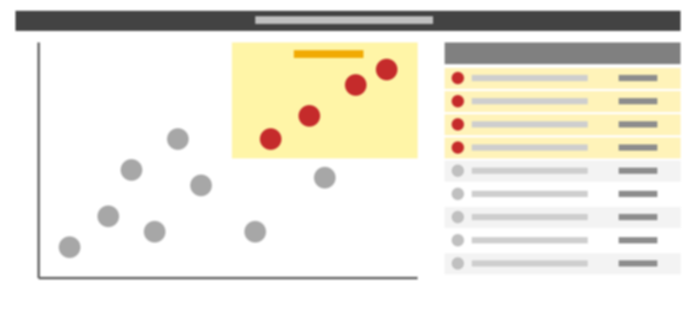
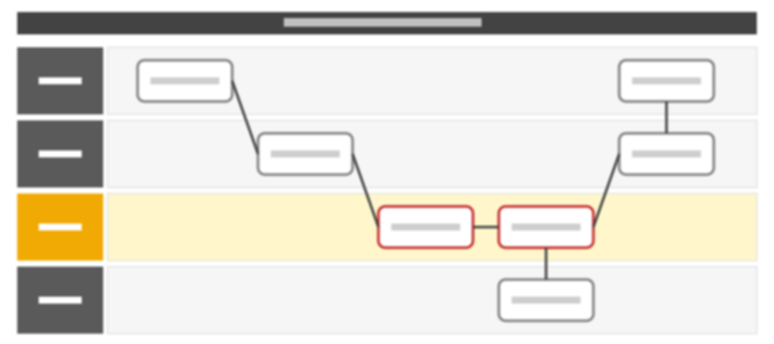
별첨. 주요 Task _ ④⑤ Agent 과제 평가·확정 및 To-Be 설계
중요도·실현성·데이터 준비도 기준으로 Agent 과제를 평가해 확정하고, 확정 과제의 To-Be 업무 프로세스와 데이터·시스템 연계 요건을 설계
주요 수행내역
주요 산출물
Agent 후보 과제 발굴 (W1~W3)
과제 확정 및 검증 (W4~W6)
illustrative
1
2
3
4
5
6
7
핵심 Value
Chain 분석
현업
워크샵
Agent 후보
Pool 확정
Agent 과제
평가·확정
To-Be
설계
프로토타입
구현
운영 적용
방안 수립
▲ 현재 Task
Activity | Activity 수행 내용 및 고려사항
평가 기준 정의·평가 | • 중요도·실현성·데이터 준비도 기준 및 가중치 정의 • 운영 적용성 관점의 적합성 평가 (IS팀 협업)
Agent 과제 확정 | • AI Agent 과제 확정 (5~8개) • 프로토타입 대상 선정 (2개)
To-Be 업무 프로세스 설계 | • 사람·Agent 역할 분담 기반 To-Be 업무 프로세스 설계 • 데이터·시스템 연계 요건 정의
과제 정의서 작성 | • 과제별 배경·To-Be·기대효과·필요 데이터 정리 • 프로토타입 구현 범위 및 검증 시나리오 확정
Agent 과제 평가 결과 및 확정 과제 List
illustrative
To-Be 업무 프로세스 및 과제 정의서

Slide 4
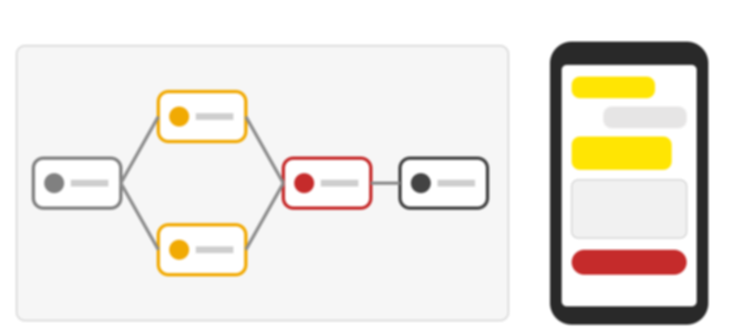

별첨. 주요 Task _ ⑥⑦ 프로토타입 구현 및 운영 적용 방안 수립
확정 과제를 n8n·바이브 코딩으로 프로토타입 구현해 현업과 검증하고, 실행 로드맵과 운영 체계를 수립하여 실제 운영 적용 방안을 제시
주요 수행내역
주요 산출물
Agent 후보 과제 발굴 (W1~W3)
과제 확정 및 검증 (W4~W6)
illustrative
1
2
3
4
5
6
7
핵심 Value
Chain 분석
현업
워크샵
Agent 후보
Pool 확정
Agent 과제
평가·확정
To-Be
설계
프로토타입
구현
운영 적용
방안 수립
▲ 현재 Task
Activity | Activity 수행 내용 및 고려사항
Agent 워크플로우 구현 | • n8n 기반 Agent 워크플로우 구현 (2개) • 샘플·마스킹 데이터 기반, 운영 시스템 비연동
바이브 코딩 서비스 화면 | • 핵심 사용자 시나리오 중심 화면 구현 • 시연 영상 제작
시연 및 피드백 반영 | • 현업 대상 시연 및 피드백 반영 • 기대효과·운영 적용 가능성 재검증
운영 적용 방안 수립 | • Agent 과제 실행 로드맵 및 운영 체계·R&R·관리 방안 • 최종 보고 및 F/U 방향 협의
Agent 워크플로우 및 서비스 화면 프로토타입
illustrative
실행 로드맵 및 운영 적용 방안

